Slide 1
Comparação de modelos preditivos de doenças cardíacas usando técnicas de classificação de aprendizado de máquina
Aprendizado de Máquina(2023-2) – Profª Flávia Bernardini
Italo Leite Ferreira Portinho – aluno de Mestrado do PGC da UFF

Slide 2
Sumário
Prevalência das doenças cardiovasculares
Resultados anteriores
O Dataset
O experimento

Slide 3
Doenças Cardiovasculares
Desordens do coração e dos vasos sanguíneos
Maior causa de morte no mundo, segundo a OMS
Doenças cardiovasculares no Brasil
Fatores de risco
Identificação dos sintomas e tratamento adequado
Aprendizado de máquina e doenças cardíacas

Slide 4
Revisão da literatura
Eldouh et al.(2023)
Neutrosophic AHP(analytical hierarchy process)
Pesos para cada atributo e regras de associação
Matriz de comparação
Atributos de maior suporte são usados
Random Forest, Bagging & DTree

Slide 5
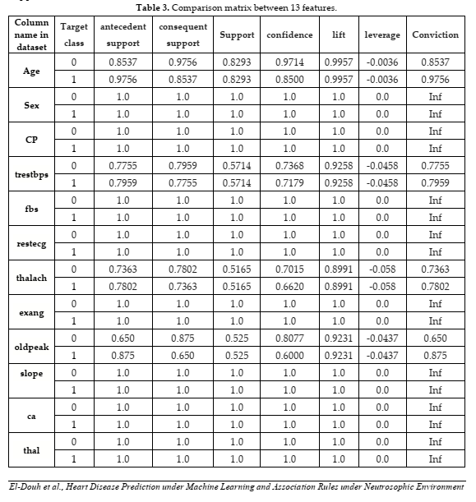
Revisão da literatura

Slide 6
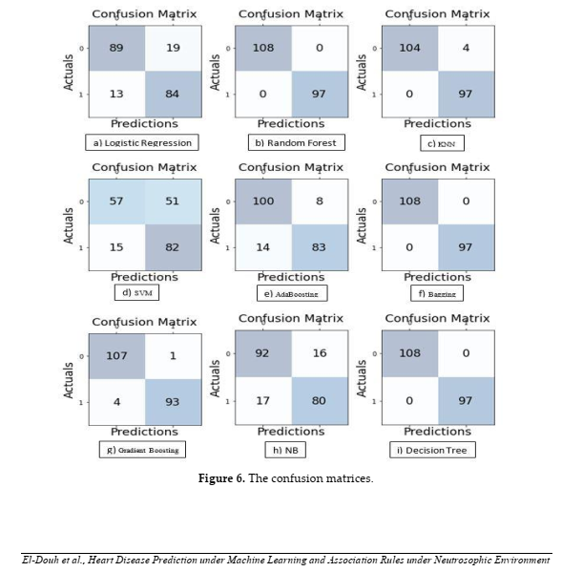
Revisão da literatura

Slide 7
Revisão da literatura
Sabay et al. (2018)
Datasets médicos carecem de poucos registros;
Preocupação com dados sensíveis e pessoais
Dados sintéticos
Linguagem R e o pacote SynthPop
60.000 registros no dataset

Slide 8
O Dataset
Dataset Cleveland 14, disponibilizado pela UCI
Dataset original possui 76 atributos
Porção relevante
Muito usado em outros estudos
Descrição dos atributos
303 registros, 14 atributos

Slide 9
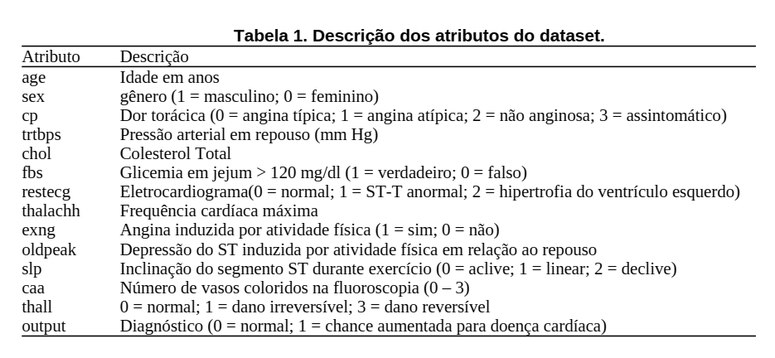
O Dataset

Slide 10
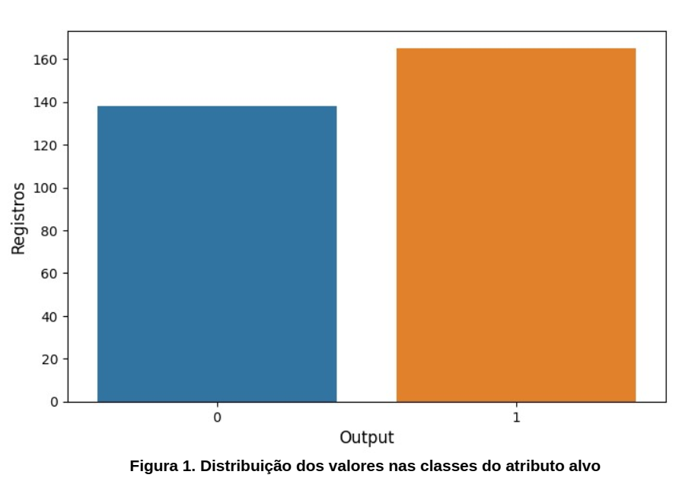
O Dataset

Slide 11
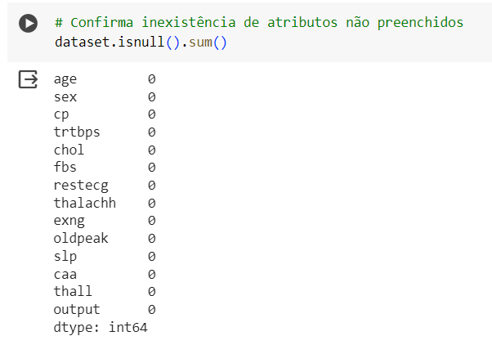
O Dataset

Slide 12
O Experimento
Colab, Jupyter, Python 3, SkLearn, TensorFlow
KNN, SVM, Dtree, Random Forest, Naive Bayes & RNA
Holdout e Validação Cruzada(0.47%)
Acurácia, matriz de confusão, f1 score e curva ROC

Slide 13
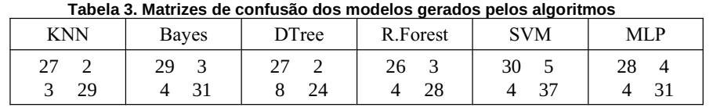
O Experimento

Slide 14
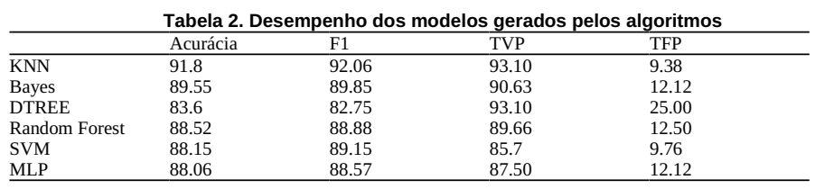
O Experimento

Slide 15
Trabalhos Futuros
Datasets com dados do Brasil(FIOCRUZ, HUAP)
AHP
SynthPop

Slide 16
FIM
Muito Obrigado!!!

